Slide 1
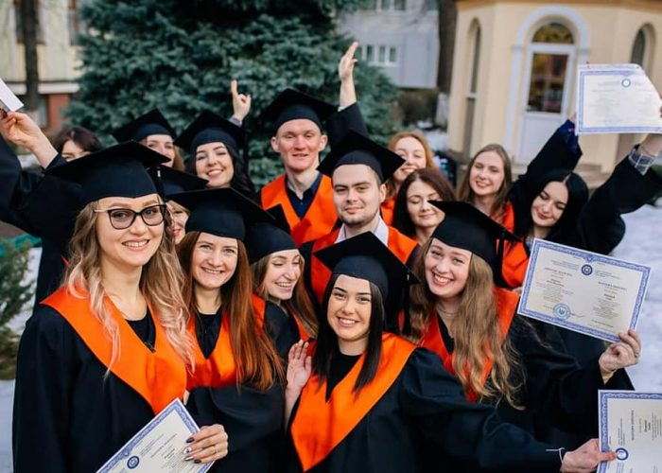
Бакалаврат
Факультету психології
Прикарпатського національного університут імені Василя Стефаника
вул. Шевченка, 57
м. Івано-Франківськ
(0342)596014
dekanat_psycholog@pnu.edu

Slide 2
СПЕЦІАЛЬНОСТІ
ПСИХОЛОГІЯ
ФІЛОСФІЯ
Приймальна комісія: https://admission.pnu.edu.ua/

Slide 3
Освітній рівень: Бакалавр
Психологія
Освітня програма “Психологія”
Освітня програма “Реабілітаційна психологія”
Вступ можливий на основі:
ОКР молодшого спеціаліста (на основі ПЗСО) після 11 класу
ОР бакалавра (на основі ОКР молодшого спеціаліста) (старші курси)
ОР бакалавра (на основі здобутого рівня вищої освіти – бакалавра, спеціаліста, магістра) (старші курси)

Slide 4
Вступ на освітні програми ОКР молодшого спеціаліста (на основі ПЗСО) після 11 класу
ЗНО
Українська мова та література;
Математика;
Історія України або іноземна мова, або біологія, або географія, або фізика, або хімія
Освітня програма “Психологія”
Освітня програма “Реабілітаційна психологія

Slide 5
Освітня програма «Психологія»
Випускники програми можуть працювати:
у закладах системи освіти (дошкільні, загальноосвітні, професійні, вищі навчальні заклади);
в інклюзивно-ресурсних центрах;
у центрах соціальних служб для сім’ї, дітей та молоді, дитячих центрах творчості та дозвілля;
у дитячих будинках, притулках, геронтологічних центрах;
у пенітенціарних закладах, митниці, військових формуваннях Міністерства оборони України та Міністерства внутрішніх справ України;
в установах з відбору персоналу (кадрові агентства, центри зайнятості, центри профорієнтації та ін.);
в організаціях та бізнес-структурах;
приватна діяльність психолога

Slide 6
Освітня програма «Реабілітаційна психологія»
Випускники програми можуть працювати:
у закладах охорони здоров’я (лікувально-профілактичні заклади, перинатальні, наркологічні, реабілітаційні центри, заклади санаторно-курортного лікування);
в інклюзивно-ресурсних центрах; дитячих центрах творчості та дозвілля;
у центрах соціальних служб для сім’ї, дітей та молоді;
службі довіри, дитячих будинках, школах-інтернатах, геронтологічних центрах;
у сферах діяльності, пов’язаних з екстремальною та кризовою психологією (пенітенціарні заклади, військові формування Міністерства оборони України та Міністерства внутрішніх справ України);
у закладах системи освіти (дошкільні, загальноосвітні, професійні, вищі навчальні заклади);
в установах з відбору персоналу (кадрові агентства, центри зайнятості, центри профорієнтації та ін.).

Slide 7
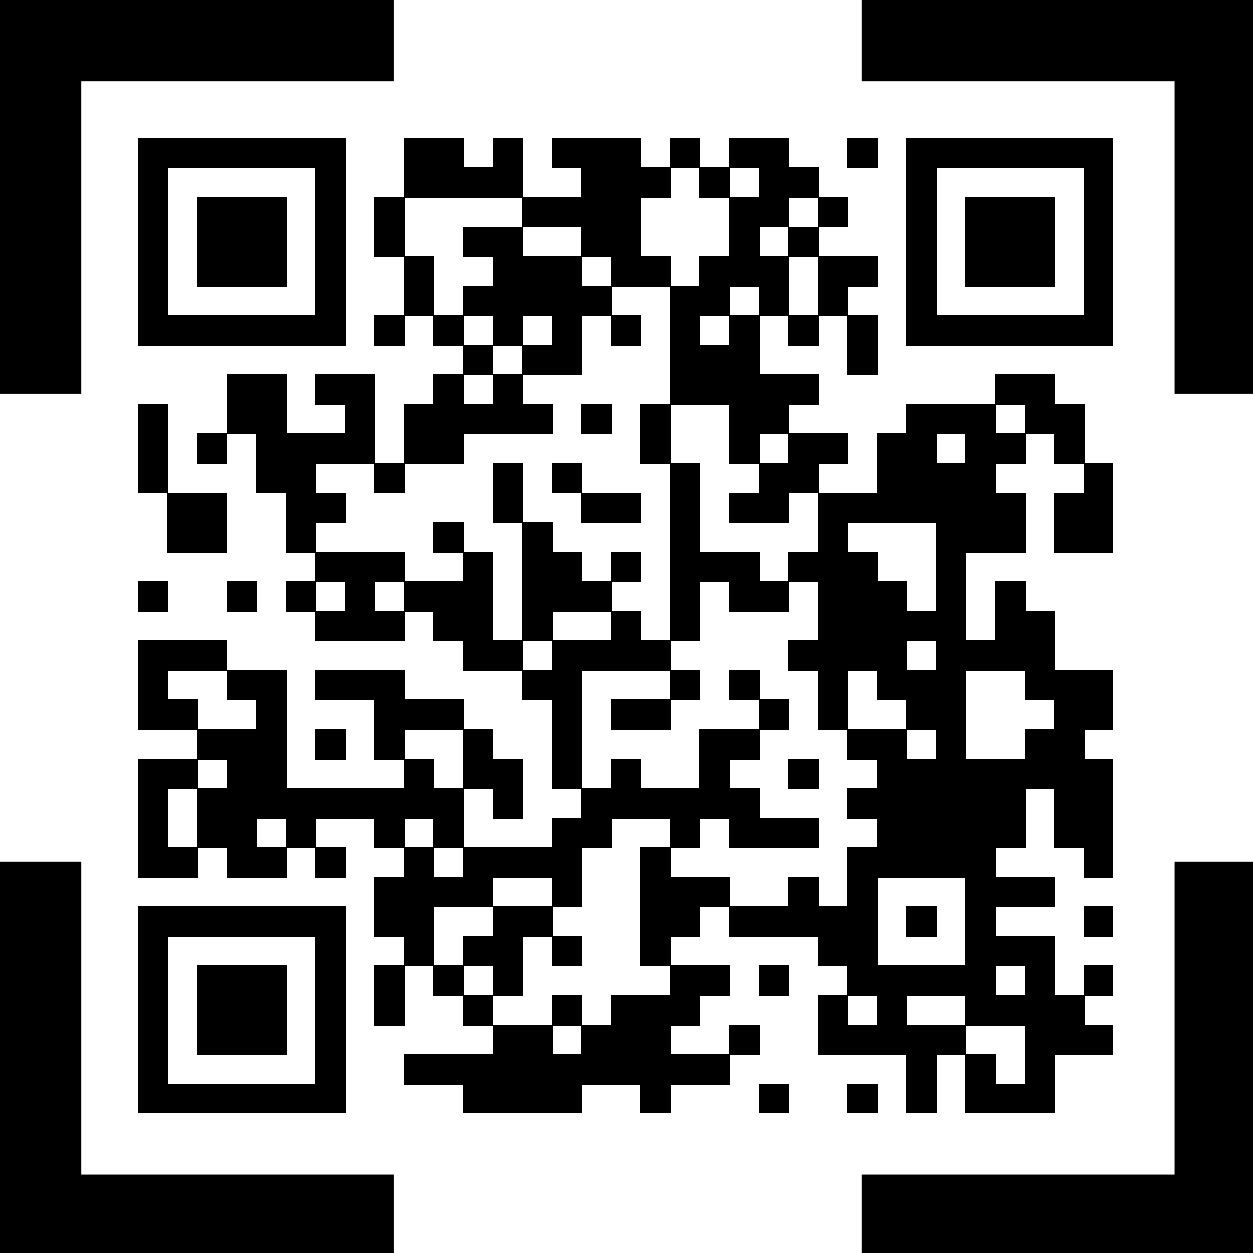
Кафедра філософії,
соціології та релігієзнавства
Освітня програма
«Філософія»
Сьогодні
Вчора
Завтра
Вічна актуальність
філософії.
Приєднуйтесь.

Slide 8
Освітня програма «Філософія»
Наука
Управління
Соціальні медіа
Універсальність філософської освіти.
Будьте ким бажаєте.

Slide 9
Освітня програма «Філософія»
Вступ на основі
Професійні можливості
Сертифікати ЗНО
Повної загальної середньої освіти (після 11 класу)
Диплома молодшого спеціаліста (на старші курси)
Диплома бакалавра, спеціаліста, магістра (на старші курси)
Педагогічна діяльність у середній та вищій освіті
Наукові дослідження
Робота у ЗМІ
Управління та політика
Соціальні медіа
Українська мова та література
Історія України
Математика або іноземна мова, або біологія, або географія, або фізика, або хімія

Slide 10
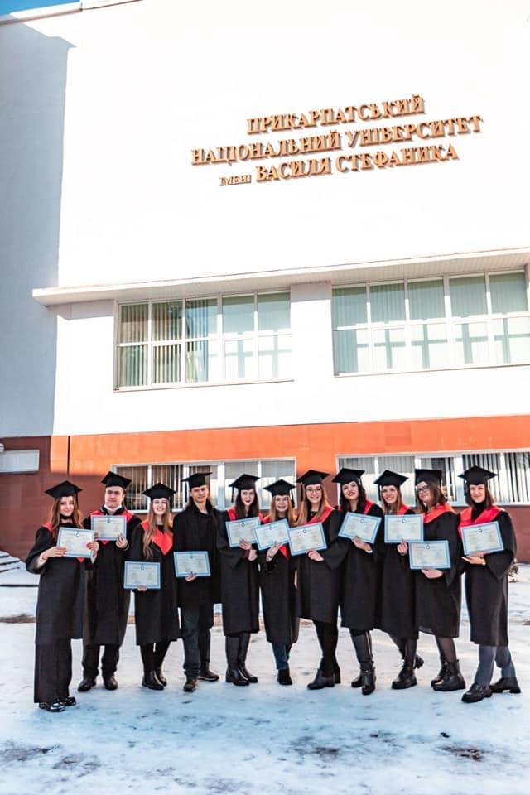
Магістратура
ОП «Психологія»
ОП «Організаційна психологія»
ОП «Клінічна та реабілітаційна психологія»
Аспірантура (PhD)
ОП «Психологія»
Можливості подальшого навчання:
https://philosophical.pnu.edu.ua/
(0342)596014
dekanat_psycholog@pnu.edu
вул. Шевченка, 57
м. Івано-Франківськ

Slide 11
Додаткові можливості для професійного розвитку та самореалізації:
Стипендії
Практика
Тьюторство
Конкурси
Тренінги
Проекти
Волонтерство
Вільний вибір дисциплін
(0342)596014
dekanat_psycholog@pnu.edu
вул. Шевченка, 57
м. Івано-Франківськ

Slide 12
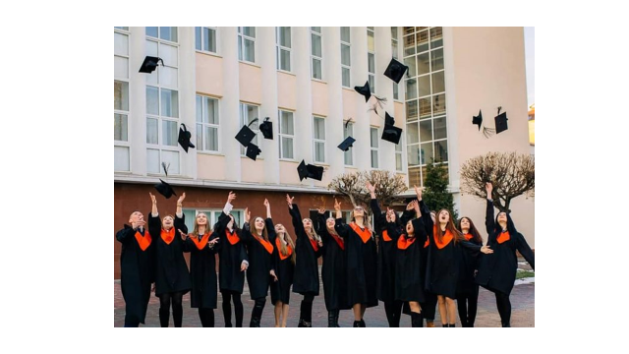
Факультет психології – SMART START твого професійного життя
Приймальна комісія: https://admission.pnu.edu.ua/
https://philosophical.pnu.edu.ua/
(0342)596014
dekanat_psycholog@pnu.edu
вул. Шевченка, 57
м. Івано-Франківськ

